Slide 1

Integración estratégica: DaiaAgent

Slide 2



¿Quién es Daia Systems?
Creada en 2021 para satisfacer las necesidades de la agroindustria de mejorar su trazabilidad, gestión de la producción y herramientas logísticas, la empresa Daia Systems comercializó su primer producto DaiaERP en 2022.
Con una visión más global del mercado, Daia creó un segundo producto DaiaAgent en 2025 que permite la interoperabilidad de sistemas de información con las líneas de empaquetado y calibración.
Notes:
Presentación general de los menus
Creación de una empresa nueva
Creación de un productor nuevo asociado a la empresa
Creación de una recepción
Mostrar reporte web
Actualizar dinámica recepción
Creación de una orden de proceso
Sin certificación etc.
Asociar unidad creada
Mostrar piloto
Crear proceso de packing
Asociar a orden de proceso
Crear 3 pallets
1 completo
2 saldos que suman 120
Mostrar stock, recepción desapareció, aparecieron los pallets
Realizar un repa juntando los dos saldos
Mostrar stock y existencia
Explicar PDA Android
Realizar inspección
Mostrar stock con condición
Realizar despacho
Mostrar reporte
Explicar multipuerto
Mostrar stock sin pallets
Actualizar dinámica
Fini

Slide 3
¿Qué es DaiaAgent?
DaiaAgent es un middleware (puente de datos) que conecta todo tipo de líneas, de ERP y de procesos industriales mediante APIs genéricas independientes.
Ventajas:
Equipo ERP ↔ de conexión directa Eliminación de los ingresos manuales Módulos independientes del ERP de destino Trazabilidad total de procesos Retroalimentación del indicador lo más cerca posible de la máquina
Notes:
Presentación general de los menus
Creación de una empresa nueva
Creación de un productor nuevo asociado a la empresa
Creación de una recepción
Mostrar reporte web
Actualizar dinámica recepción
Creación de una orden de proceso
Sin certificación etc.
Asociar unidad creada
Mostrar piloto
Crear proceso de packing
Asociar a orden de proceso
Crear 3 pallets
1 completo
2 saldos que suman 120
Mostrar stock, recepción desapareció, aparecieron los pallets
Realizar un repa juntando los dos saldos
Mostrar stock y existencia
Explicar PDA Android
Realizar inspección
Mostrar stock con condición
Realizar despacho
Mostrar reporte
Explicar multipuerto
Mostrar stock sin pallets
Actualizar dinámica
Fini

Slide 4
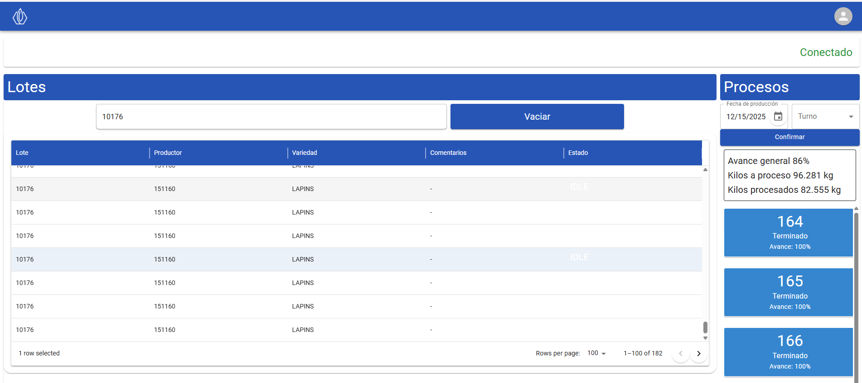
DaiaAgent:
Módulo de vaciado
Obtención de los lotes desde un ERP externo Automatización de datos de trazabilidad (productor, variedad, huerto, turno, etc.) Seguimiento del progreso de las órdenes de trabajo
Vaciado por lote o por bin para un mejor seguimiento de los procesos
Notes:
Presentación general de los menus
Creación de una empresa nueva
Creación de un productor nuevo asociado a la empresa
Creación de una recepción
Mostrar reporte web
Actualizar dinámica recepción
Creación de una orden de proceso
Sin certificación etc.
Asociar unidad creada
Mostrar piloto
Crear proceso de packing
Asociar a orden de proceso
Crear 3 pallets
1 completo
2 saldos que suman 120
Mostrar stock, recepción desapareció, aparecieron los pallets
Realizar un repa juntando los dos saldos
Mostrar stock y existencia
Explicar PDA Android
Realizar inspección
Mostrar stock con condición
Realizar despacho
Mostrar reporte
Explicar multipuerto
Mostrar stock sin pallets
Actualizar dinámica
Fini

Slide 5
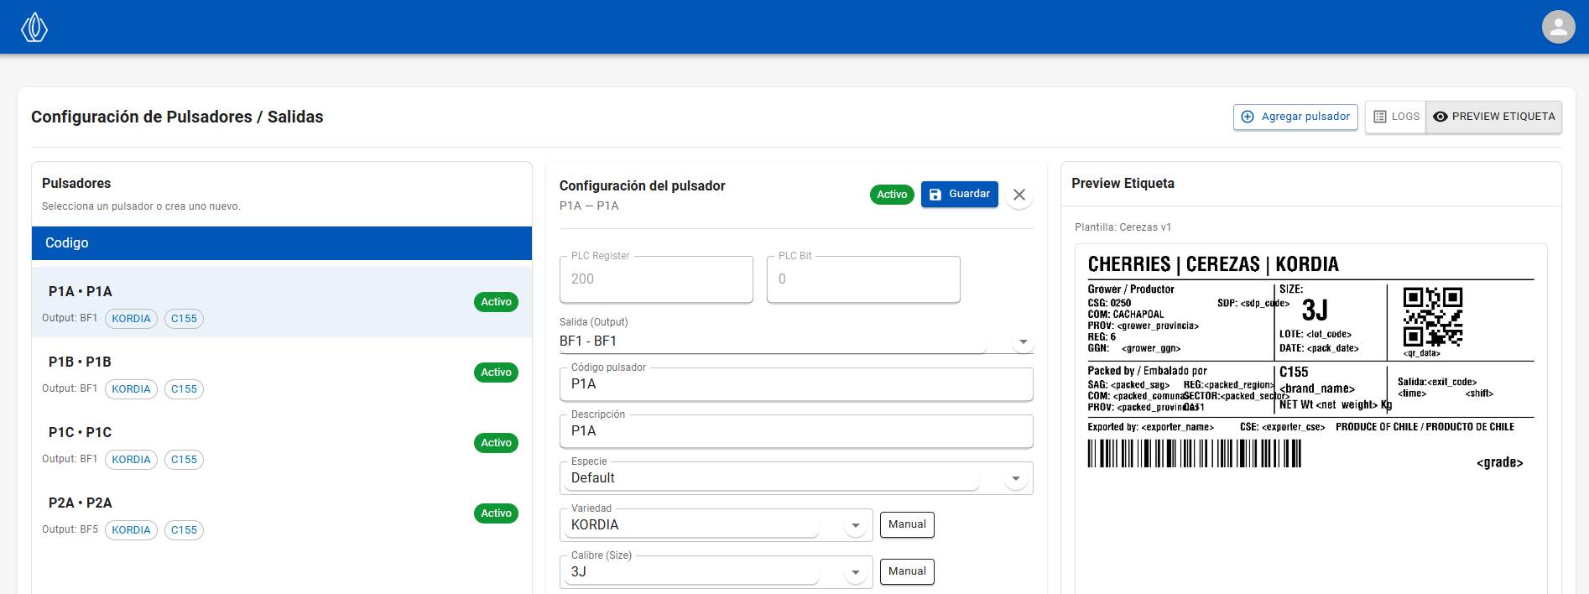
DaiaAgent:
Módulo de etiquetado
Gestión de múltiples salidas Diseño de impresión personalizable Creación de números de serie Recuperación de información en tiempo real de máquinas (calibre, color, embalaje etc,)
Notes:
Presentación general de los menus
Creación de una empresa nueva
Creación de un productor nuevo asociado a la empresa
Creación de una recepción
Mostrar reporte web
Actualizar dinámica recepción
Creación de una orden de proceso
Sin certificación etc.
Asociar unidad creada
Mostrar piloto
Crear proceso de packing
Asociar a orden de proceso
Crear 3 pallets
1 completo
2 saldos que suman 120
Mostrar stock, recepción desapareció, aparecieron los pallets
Realizar un repa juntando los dos saldos
Mostrar stock y existencia
Explicar PDA Android
Realizar inspección
Mostrar stock con condición
Realizar despacho
Mostrar reporte
Explicar multipuerto
Mostrar stock sin pallets
Actualizar dinámica
Fini

Slide 6
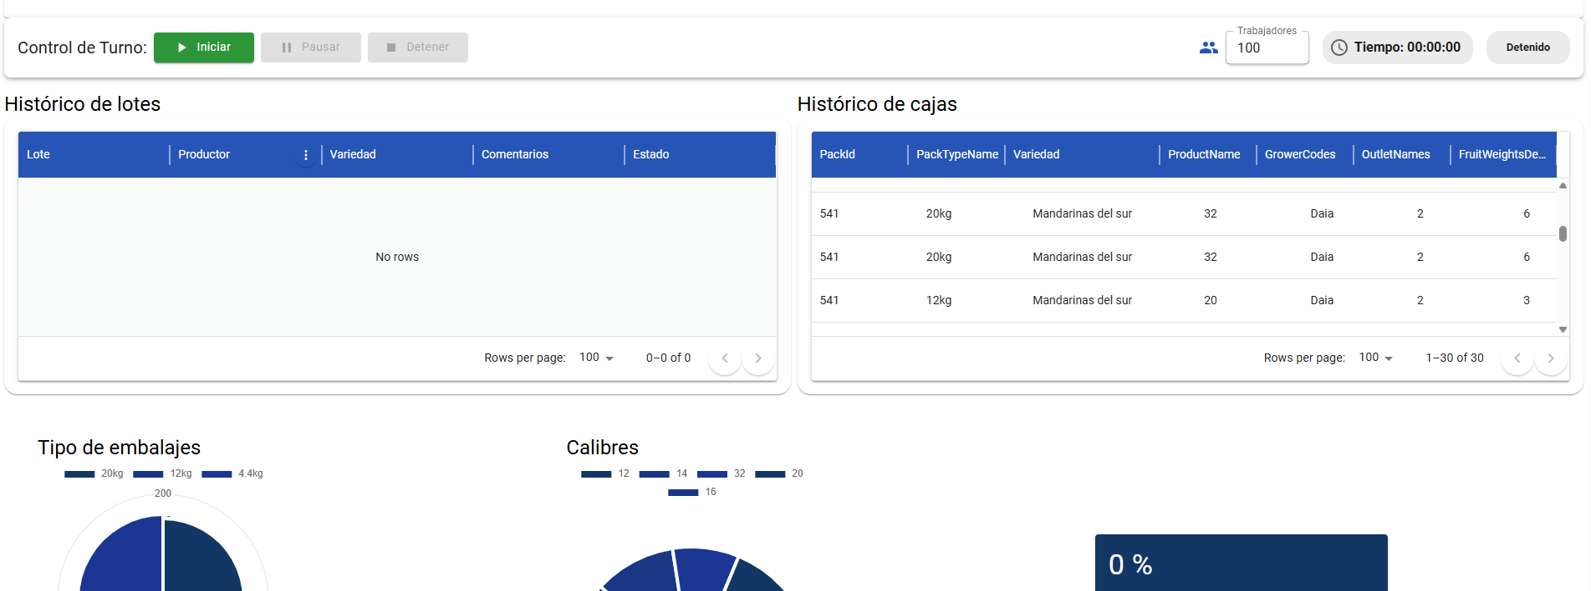
DaiaAgent:
Indicadores de operador
Indicadores de rendimiento personalizables Seguimiento del tiempo por turno y conteo de horas de operador Alarmas personalizables en tiempo real
Notes:
Presentación general de los menus
Creación de una empresa nueva
Creación de un productor nuevo asociado a la empresa
Creación de una recepción
Mostrar reporte web
Actualizar dinámica recepción
Creación de una orden de proceso
Sin certificación etc.
Asociar unidad creada
Mostrar piloto
Crear proceso de packing
Asociar a orden de proceso
Crear 3 pallets
1 completo
2 saldos que suman 120
Mostrar stock, recepción desapareció, aparecieron los pallets
Realizar un repa juntando los dos saldos
Mostrar stock y existencia
Explicar PDA Android
Realizar inspección
Mostrar stock con condición
Realizar despacho
Mostrar reporte
Explicar multipuerto
Mostrar stock sin pallets
Actualizar dinámica
Fini

Slide 7
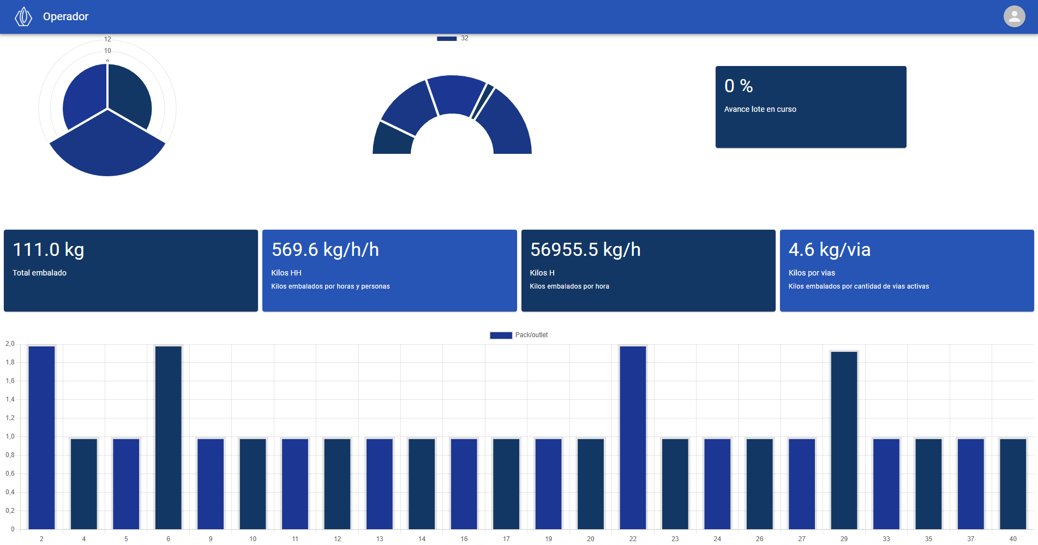
DaiaAgent:
Indicadores de operador
Uso de salidas en vivo Repartición por tipo de embalajes Kilos embalados por via
Notes:
Presentación general de los menus
Creación de una empresa nueva
Creación de un productor nuevo asociado a la empresa
Creación de una recepción
Mostrar reporte web
Actualizar dinámica recepción
Creación de una orden de proceso
Sin certificación etc.
Asociar unidad creada
Mostrar piloto
Crear proceso de packing
Asociar a orden de proceso
Crear 3 pallets
1 completo
2 saldos que suman 120
Mostrar stock, recepción desapareció, aparecieron los pallets
Realizar un repa juntando los dos saldos
Mostrar stock y existencia
Explicar PDA Android
Realizar inspección
Mostrar stock con condición
Realizar despacho
Mostrar reporte
Explicar multipuerto
Mostrar stock sin pallets
Actualizar dinámica
Fini

Slide 8
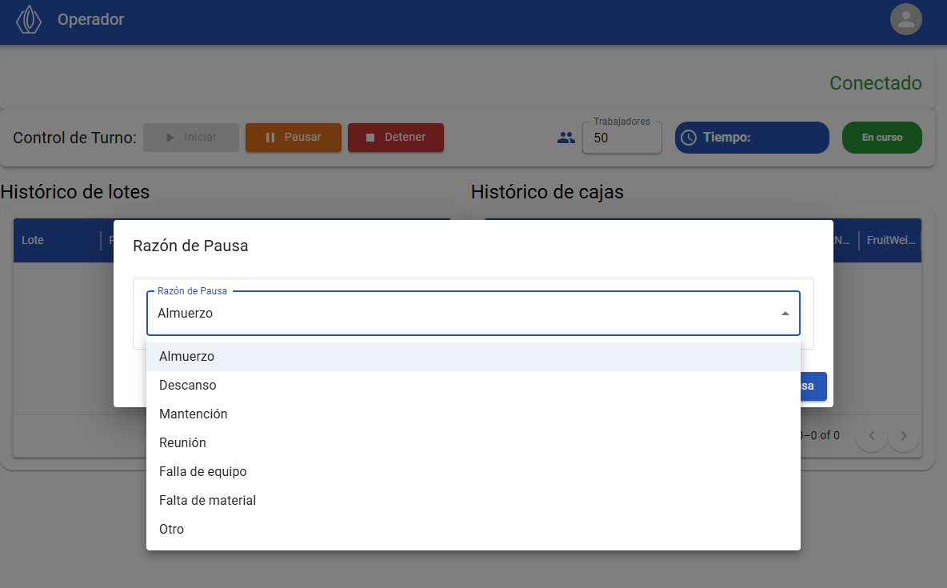
DaiaAgent:
Indicadores de operador
Causas de detención Análisis de tiempos muertos
Notes:
Presentación general de los menus
Creación de una empresa nueva
Creación de un productor nuevo asociado a la empresa
Creación de una recepción
Mostrar reporte web
Actualizar dinámica recepción
Creación de una orden de proceso
Sin certificación etc.
Asociar unidad creada
Mostrar piloto
Crear proceso de packing
Asociar a orden de proceso
Crear 3 pallets
1 completo
2 saldos que suman 120
Mostrar stock, recepción desapareció, aparecieron los pallets
Realizar un repa juntando los dos saldos
Mostrar stock y existencia
Explicar PDA Android
Realizar inspección
Mostrar stock con condición
Realizar despacho
Mostrar reporte
Explicar multipuerto
Mostrar stock sin pallets
Actualizar dinámica
Fini

Slide 9
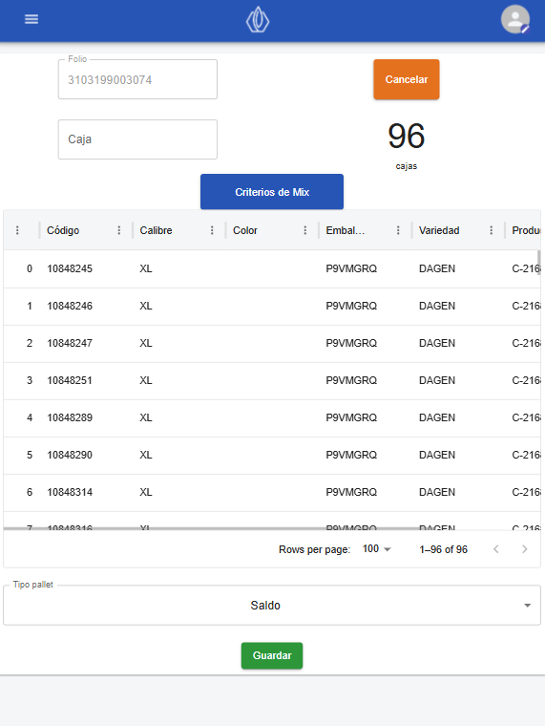
DaiaAgent:
Paletización
Escaneo caja a caja mediante PDA
Envío de información al ERP externo
Comunicación con segregador/sorter de diferentes marcas
Control de reglas de mixeo/mezclado de productos
Notes:
Presentación general de los menus
Creación de una empresa nueva
Creación de un productor nuevo asociado a la empresa
Creación de una recepción
Mostrar reporte web
Actualizar dinámica recepción
Creación de una orden de proceso
Sin certificación etc.
Asociar unidad creada
Mostrar piloto
Crear proceso de packing
Asociar a orden de proceso
Crear 3 pallets
1 completo
2 saldos que suman 120
Mostrar stock, recepción desapareció, aparecieron los pallets
Realizar un repa juntando los dos saldos
Mostrar stock y existencia
Explicar PDA Android
Realizar inspección
Mostrar stock con condición
Realizar despacho
Mostrar reporte
Explicar multipuerto
Mostrar stock sin pallets
Actualizar dinámica
Fini

Slide 10
¿Qué datos puedo obtener de DaiaAgent?
Resultado de proceso por productor (rendimiento, kilos vaciados, curva de calibres etc.) Categorías de detenciones, con la suma total de tiempo perdido y la frecuencia de ocurrencia. Cantidad de trabajadores promedio durante el turno y evolución de la dotación durante la jornada. Lotes procesados por días y avance de las ordenes de trabajo. Reportes personalizados y acceso total en lectura a nuestra base de datos para crear sus propios informes.
Notes:
Presentación general de los menus
Creación de una empresa nueva
Creación de un productor nuevo asociado a la empresa
Creación de una recepción
Mostrar reporte web
Actualizar dinámica recepción
Creación de una orden de proceso
Sin certificación etc.
Asociar unidad creada
Mostrar piloto
Crear proceso de packing
Asociar a orden de proceso
Crear 3 pallets
1 completo
2 saldos que suman 120
Mostrar stock, recepción desapareció, aparecieron los pallets
Realizar un repa juntando los dos saldos
Mostrar stock y existencia
Explicar PDA Android
Realizar inspección
Mostrar stock con condición
Realizar despacho
Mostrar reporte
Explicar multipuerto
Mostrar stock sin pallets
Actualizar dinámica
Fini

Slide 11
Más información: info@daia.cl o www.daia.cl

